Slide 1
Особенности организации творческих мастер-классов для дошкольников
Консультация для педагогов дополнительного образования
Сидорова И.А., методист
МБУ ДО Лесновский ДДТ

Slide 2
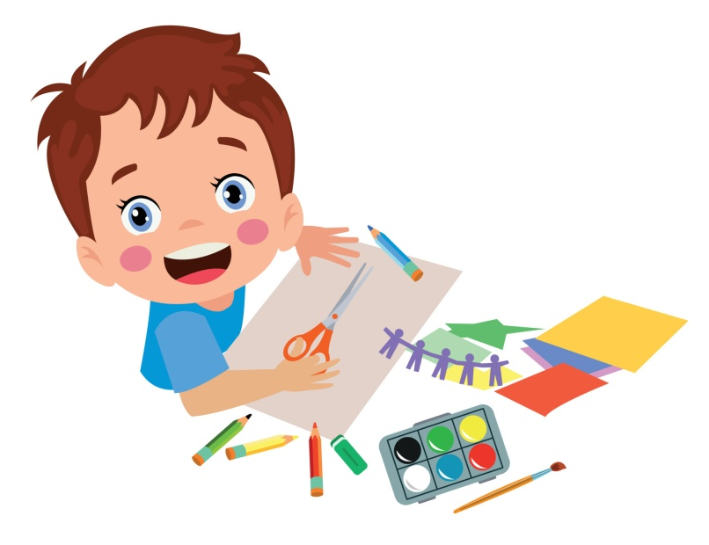
Мастер-классы — форма совместной деятельности, направленная на развитие творческих способностей, знакомство с различными техниками и материалами.
Такое занятие включает в себя теоретическую и практическую подготовку в определённом виде творческой деятельности (рисование, лепка, аппликация и др.). Важно учитывать возрастные и индивидуальные особенности детей, использовать разнообразные методы и материалы.

Slide 3
Цель мастер-класса: развитие творческих способностей через художественно-творческую деятельность и формирование интереса к искусству.
Задачи
Обучающие — научить приёмам работы, показать пошаговые приёмы. Например, мастер-класс может быть направлен на обучение методу торцевания, развитие умения создавать объёмные работы из бумаги.
Развивающие — развивать воображение, мышление, художественные и интеллектуальные способности.
Воспитательные — воспитывать эстетическое восприятие, художественный вкус, желание создавать свои работы по собственному воображению.
Вовлечение родителей — мастер-класс может быть формой совместной деятельности, где родители и дети участвуют в творческом процессе.

Slide 4
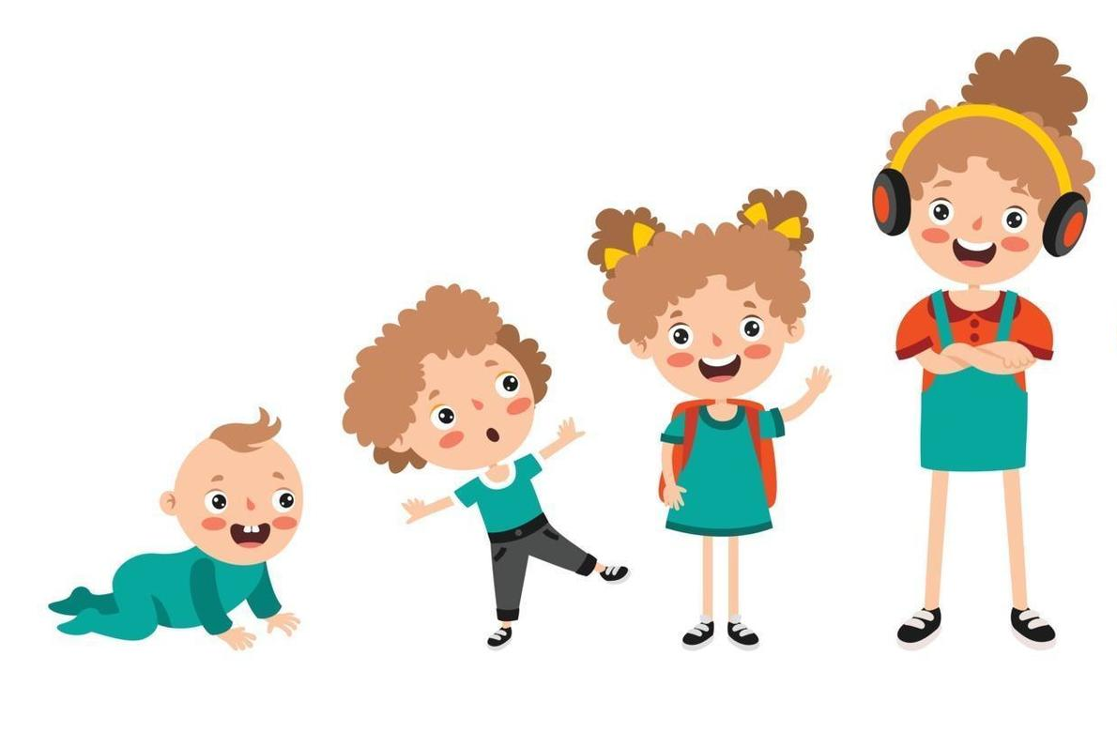
Согласно СанПиН 1.2.3685-21, продолжительность занятия для дошкольников составляет:
от 1,5 до 3 лет — 10 минут;
от 3 до 4 лет — 15 минут;
от 4 до 5 лет — 20 минут;
от 5 до 6 лет — 25 минут;
от 6 до 7 лет — 30 минут.
Эти нормы необходимо учитывать при планировании занятия.

Slide 5
Для стимулирования развития творческих способностей ребенка важно обеспечить следующее:
Благоприятная окружающая атмосфера
Предоставление возможности задавать вопросы по теме
Возможность давать высказаться в процессе обучения
Отсутствие у детей страха быть непонятыми или высмеянными в случае, если что-либо не получается
Доброжелательность педагога
Отсутствие критики в адрес детей
Поощрение идей, выражение одобрения при их реализации

Slide 6
Подготовка к занятию
Определение темы
Мастер-класс можно приурочить к какому-либо событию, празднику, дате.
Составление плана, подготовка конспекта
В конспекте указывается цель и задачи занятия, планируемые результаты, необходимые материалы, расписывается ход работы.
Подбор материалов
На каждого ребёнка готовится раздаточный материал и инструменты, при этом необходимо иметь в запасе несколько комплектов.
Определив тему, педагог обдумывает, какими приемами и методами он сможет обеспечить наилучшее усвоение материала.
Письменная подготовка дает возможность педагогу на самом занятии легко и гибко оперировать временем, не тратить его на подыскивание нужных слов и выражений.
Педагогом подготавливается бумага, вырезываются геометрические формы, точатся карандаши, проверяется состояние кистей и другого оборудования.
Раздаточный материал раскладывается на столах непосредственно перед занятием. Клей, ножницы, воду можно раздать по ходу занятия, перед практической частью.

Slide 7
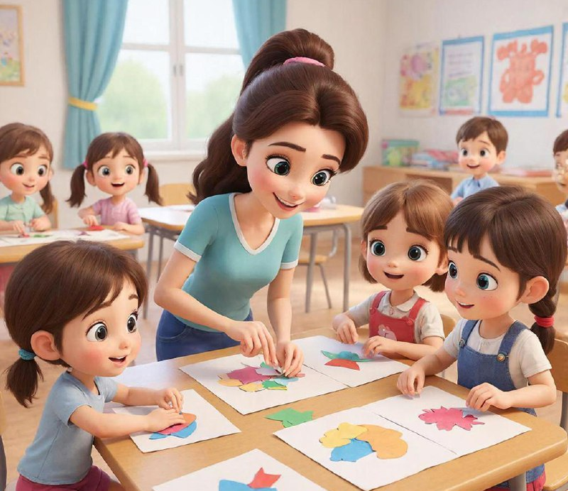
Структура занятия
Организационная часть
Практическая часть
Подведение итогов

Slide 8
Организационная часть включает знакомство с педагогом, развивающую беседу или сказочно-игровую ситуацию мотивирующего характера. Если занятие посвящено какому-либо празднику, дате, событию, можно рассказать детям об истории его возникновения, загадать загадки, задать наводящие вопросы.
Важно заинтересовать детей и подвести их к практической части. На организационную часть отводится несколько минут, чтобы не перегрузить детей информацией и не потерять их внимание.
Если детям предстоит работать с ножницами или другими инстркументами, необходимо напомнить технику безопасности.

Slide 9
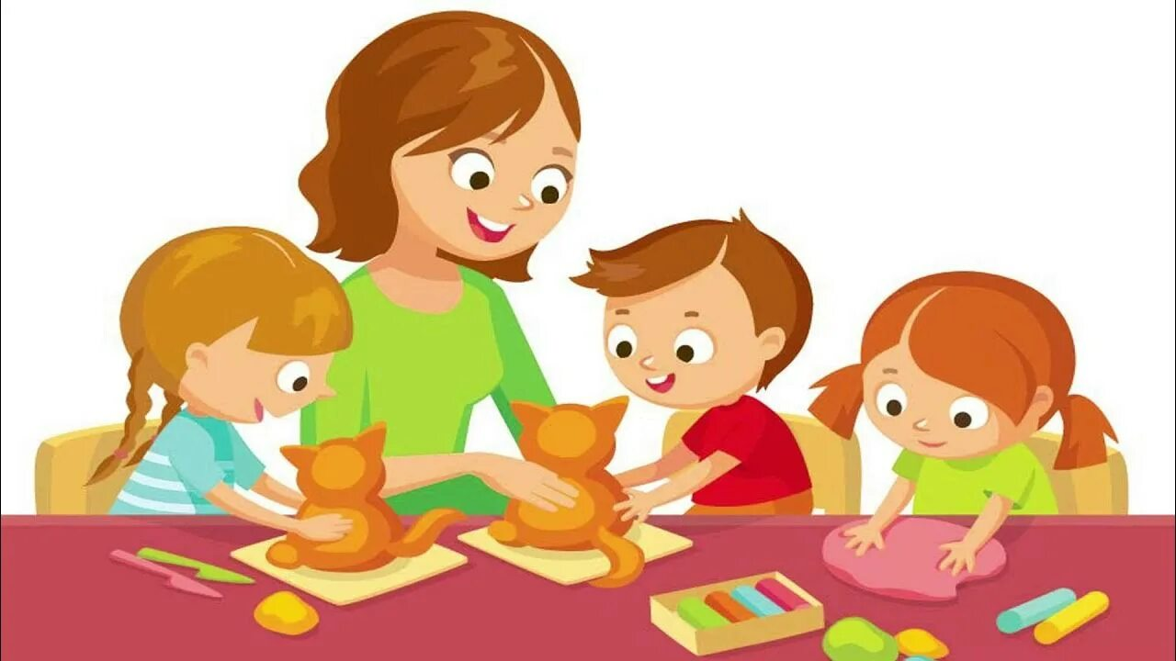
Практическая часть включает демонстрацию образца и пошагового выполнения работы. Педагог проговаривает и демонстрирует каждый этап выполнения поделки/рисунка. Дети выполняют действия под наблюдением педагога.
При работе с дошкольниками педагогу следует помнить, что они достаточно медленно переключаются с одного вида деятельности на другой - если с ними сначала побеседовали, а затем предложили что-то нарисовать, им потребуется определенное время для того, чтобы перестроиться на выполнение нового задания.
Не стоит ждать от них моментального включения в работу. После вопроса рекомендуется выдерживать небольшую паузу, при необходимости переформулировать или сократить задание.

Slide 10
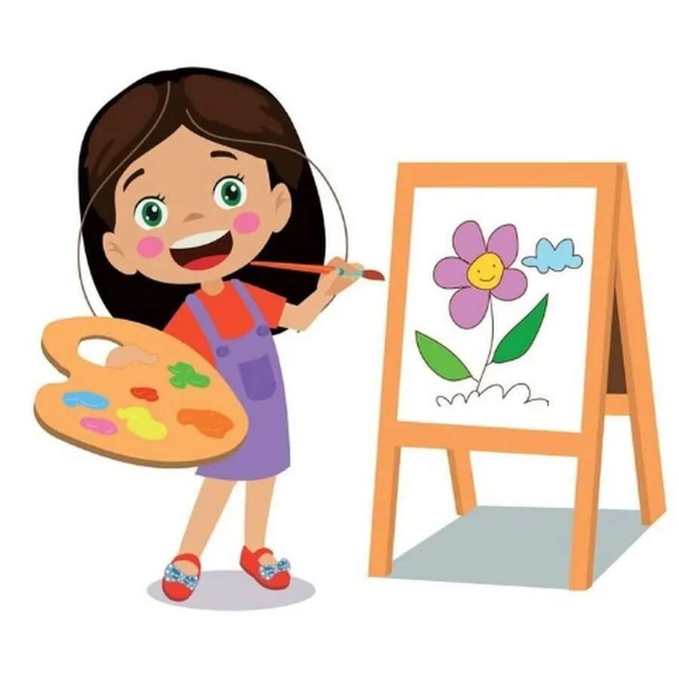
Подведение итогов. На этом этапе важно получить обратную связь, провести рефлексию. Для этого можно задать детям несколько вопросов, например:
- чем мы сегодня занимались?
- какому событию было посвящено занятие?
- вам было интересно?
- что больше всего понравилось?
- всё ли у вас получилось?
- какие возникли трудности?
- как мы с ними справились?
- как можно использовать эту поделку? (повесить на ёлку, подарить и т.д.)
- кому можно подарить получившийся рисунок/поделку?
Можно устроить мини-выставку получившихся работ, сделать общее фото.

Slide 11
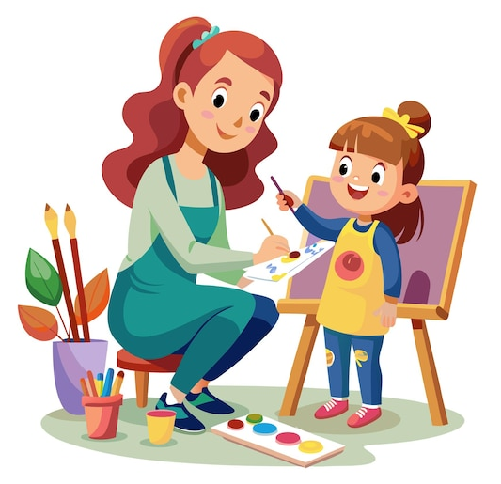
Изобразительная деятельность ребёнка, которой он только начинает овладевать, нуждается в квалифицированном руководстве со стороны взрослого. Но чтобы развить у каждого воспитанника творческие способности, заложенные природой, педагог должен быть подготовлен к проведению занятий на качественном уровне.

